Slide 1
Особливості проходження державної служби в органах юстиції
1. Державна кримінально-виконавча служба України
2. Державна виконавча служба

Slide 2
Державна кримінально-виконавча служба України — система, на яку покладається завдання щодо здійснення державної політики у сфері виконання кримінальних покарань.

Slide 5
Кримінально-виконавча інспекція - орган, який виконує покарання у виді позбавлення права обіймати певні посади або займатися певною діяльністю, громадських робіт, виправних робіт та здійснює контроль за поведінкою осіб, звільнених від відбування покарання з випробуванням або умовно-достроково, а також звільнених від відбування покарання вагітних жінок і жінок, які мають дітей віком до трьох років.

Slide 6
Воєнізовані формування - підрозділи, які діють у складі органів і установ виконання покарань, слідчих ізоляторів, призначені для їх охорони та запобігання і припинення дій, що дезорганізують роботу виправних установ.

Slide 7
До персоналу Державної кримінально-виконавчої служби України належать особи рядового і начальницького складу, спеціалісти, які не мають спеціальних звань, та інші працівники, які працюють за трудовими договорами в Державній кримінально-виконавчій службі України

Slide 8
Правовий статус персоналу Державної кримінально-виконавчої служби України 1. Особам рядового і начальницького складу кримінально-виконавчої служби видаються службові та спеціальні посвідчення, а також відповідні знаки (жетони). 2. Особи рядового і начальницького складу кримінально-виконавчої служби мають право на носіння форменого одягу із знаками розрізнення, зразки якого розробляються відповідно до законодавства.

Slide 9
Персональний облік кадрів - система збору, накопичення та узагальнення персональної інформації щодо особи рядового чи начальницького складу або працівника, яка включає автобіографічні відомості, відомості про проходження служби, трудову діяльність та іншу інформацію, що характеризує професійні, освітні, моральні та ділові якості цих осіб.

Slide 10
Проба́ція — це система наглядових та соціально-виховних заходів, що застосовуються за рішенням суду та відповідно до закону до засуджених, виконання певних видів кримінальних покарань, не пов'язаних з позбавленням волі, та забезпечення суду інформацією, що характеризує обвинуваченого

Slide 11
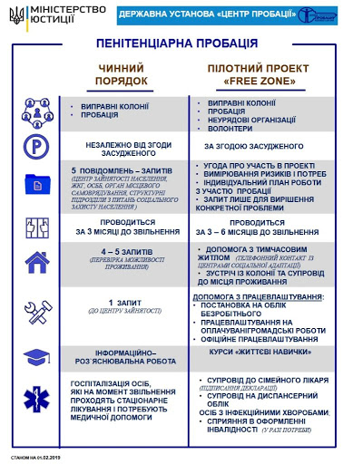

Slide 13
Держа́вна викона́вча слу́жба Украї́ни (ДВС України) — колишній центральний орган виконавчої влади, діяльність якого спрямовувалася і координувалася Кабінетом Міністрів України через Міністра юстиції України, який реалізує державну політику у сфері організації примусового виконання рішень судів та інших органів (посадових осіб) відповідно до законів.

Slide 14
Систему органів примусового виконання рішень становлять: 1) Міністерство юстиції України; 2) органи державної виконавчої служби, утворені Міністерством юстиції України в установленому законодавством порядку.

Slide 15
Державними виконавцями є керівники органів державної виконавчої служби, їхні заступники, головні державні виконавці, старші державні виконавці, державні виконавці органів державної виконавчої служби.

Slide 16
Державним виконавцем може бути громадянин України, який має вищу юридичну освіту (для керівників органів державної виконавчої служби та їх заступників - не нижче другого рівня), володіє державною мовою і здатний за своїми особистими і діловими якостями здійснювати повноваження державного виконавця.

Slide 17
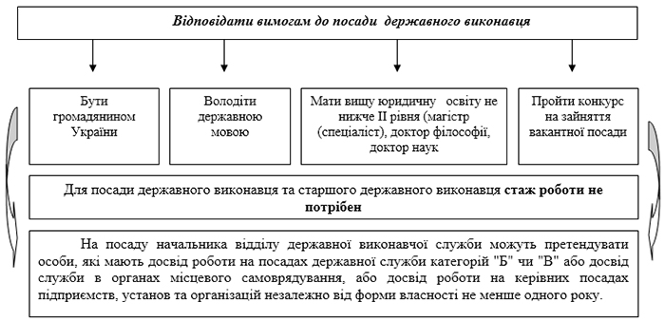

Slide 18
Приватним виконавцем може бути громадянин України, уповноважений державою здійснювати діяльність з примусового виконання рішень.

Slide 19
Приватним виконавцем може бути громадянин України, який досяг 25 років, має вищу юридичну освіту не нижче другого рівня, володіє державною мовою, має стаж роботи у галузі права після отримання відповідного диплома не менше двох років та склав кваліфікаційний іспит.

Slide 20
Приватним виконавцем не може бути особа: 1) яка не відповідає вимогам; 2) визнана судом обмеженою у цивільній дієздатності або недієздатною; 3) яка має не зняту або не погашену в установленому законом порядку судимість; 4) яка вчинила корупційне правопорушення або порушення, пов’язане з корупцією, - протягом трьох років з дня вчинення; 5) якій за порушення вимог законодавства анульовано свідоцтво про право на зайняття нотаріальною чи адвокатською діяльністю або діяльністю арбітражного керуючого (розпорядника майна, керуючого санацією, ліквідатора), яку позбавлено права на здійснення діяльності приватного виконавця, - протягом трьох років з дня прийняття відповідного рішення; 6) звільнена з посади судді, прокурора, працівника правоохоронного органу, з державної служби або служби в органах місцевого самоврядування у зв’язку з притягненням до дисциплінарної відповідальності, - протягом трьох років з дня звільнення.

Slide 21
Про початок діяльності приватний виконавець повідомляє Міністерство юстиції України. У повідомленні про початок діяльності обов’язково зазначаються: 1) виконавчий округ, на території якого приватний виконавець має намір здійснювати діяльність; 2) інформація про офіс приватного виконавця; 3) реквізити договору страхування цивільно-правової відповідальності приватного виконавця, строк дії договору, інформація про страховика та страхову суму; 4) інформація про помічників приватного виконавця (у разі їх наявності).

Slide 22
За вчинення дисциплінарного проступку до приватного виконавця може бути застосовано одне з таких дисциплінарних стягнень: 1) попередження; 2) догана; 3) зупинення діяльності приватного виконавця на строк до шести місяців; 4) припинення діяльності приватного виконавця.

